Slide 1
刹车盘定位视觉方案（3D）
推动机器视觉无所不在的存在
视觉小百科

Slide 2
目录
项目描述
项目验证
1
2
2
目录
目录
目录
3
配置清单
3
4
逻辑流程
4
评估结果&注意事项
5
6
售后服务

Slide 3

一、项目描述
●产品名称：刹车盘
●产品材质：合金
●产品颜色：银白
●产品表面状态：否
●产品尺寸(mm × mm × mm)：350*350*50
●定位精度要求(视觉)：3
●检测时产品运动速度(m/s)：0
●搜索范围(mm × mm × mm)：1000.0 * 1000.0 * 500.0
●工作节拍(pcs/min)：15
●相机安装方式：眼在手外
●工作距离(mm)：1800
方案布局图

Slide 4

二、项目验证
参数名称 | 参数值
3D结构光相机型号 | LSR L
3D结构光相机类型 | 3D结构光相机
中场视野 | 2100×1750
相机精度 | 1.0mm@3.0m
采集时间 | 0.5-0.9
Z(工作距离) = 1800mm, X视野大小 = 1750mm, Y视野大小 = 2100mm, Z向视野大小 = 1200-3000mm
视野图

Slide 5

二、项目验证
检测流程

Slide 6

三、配置清单
系
统
构
成

Slide 7
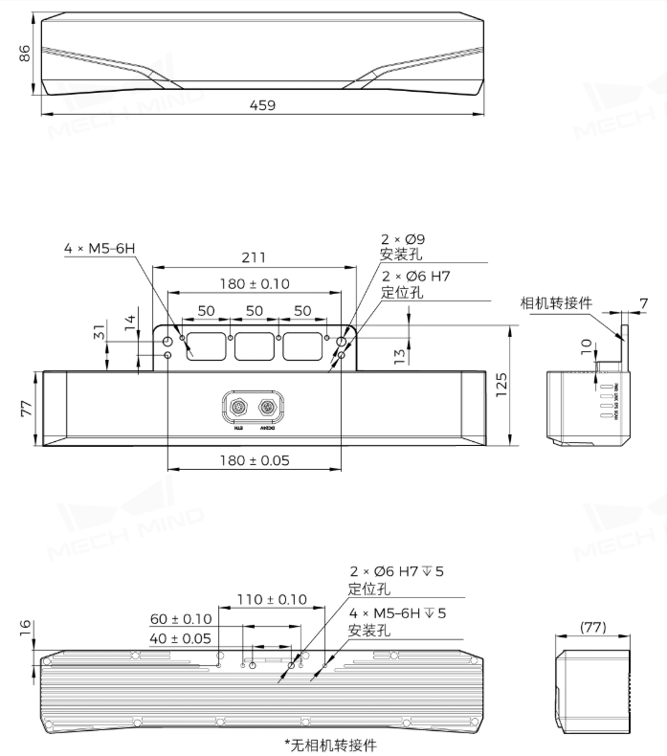
三、配置清单
相机尺寸图

Slide 8
三、配置清单
序号 | 名称 | 型号 | 单位 | 数量 | 厂家
1 | 3D结构光相机 | LSR L | 台 | 1 | 梅卡曼德/MechMind
2 | 工控机 | - | 台 | 1 | -
3 | 显示器 | - | 台 | 1 | -
4 | 软件 | Mech-Vision-VIZ | 套 | 1 | 梅卡曼德/MechMind

Slide 9
四、逻辑流程
逻辑流程
├── 图像采集
│ ├── 使用“从相机获取图像”步骤，配置相机参数以覆盖搜索范围（1000×1000×500 mm）。
│ ├── 设置相机坐标系与机器人坐标系的转换关系，确保EYE TO HAND标定完成。
│ └── 启用场景点云采集，通过深度图生成完整点云数据。
├── 预处理
│ ├── 应用“点云变换”步骤，将相机坐标系下的点云转换至机器人坐标系（CameraToRobot）。
│ ├── 使用“点云降采样”步骤，设置采样间隔为2.0 mm，平衡精度与处理速度。
│ ├── 通过“点过滤”步骤去除噪声点，保留刹车盘主体点云。
│ ├── 调用“提取3D ROI内点云”步骤，限定处理区域为搜索范围（1000×1000×500 mm）。
│ └── 执行“计算平面点云的位姿和尺寸”步骤，获取刹车盘的中心位姿及包围盒尺寸。
├── 3D工件识别
│ ├── 使用“3D匹配”步骤，加载刹车盘点云模板，设置匹配模式为“面匹配”。
│ ├── 配置“3D精匹配”步骤，选择高级参数调试模式，设置运行方式为“高精度”，采样间隔为1.5 mm，最大迭代次数为50。
│ ├── 开启“去除重叠物体位姿”功能，重叠比例阈值设为30%，防止多刹车盘干扰。
│ └── 启用“位姿调整V2”工具，通过“指向参考位姿”功能对齐刹车盘位姿Z轴方向。
├── 结果处理
│ ├── 应用“限制输出的个数”步骤，设置最大输出结果为1，确保单件抓取。
│ ├── 使用“位姿变换”步骤，将识别位姿转换至机器人法兰坐标系。
│ └── 通过“输出”步骤发送最终位姿至机械手，配置端口类型为“预定义（机器人路径）”。
├── 通信处理

Slide 10
四、逻辑流程
│ ├── 配置“TCP通信”步骤，设置IP地址和端口号，与机械手控制系统对接。
│ └── 在“路径规划”步骤中定义抓取路径，启用碰撞检测并加载刹车盘碰撞模型。
└── 统计处理
├── 使用“统计数据列表中指定层级的元素个数”步骤，统计每批次检测到的刹车盘数量。
└── 通过“保存结果到文件”步骤，记录位姿误差和匹配置信度，用于后续精度分析。

Slide 11
五、评估结果&注意事项
05 评估结果 & 注意事项
现场环境
相机安装
物料一致性
风险点：强环境光干扰导致3D结构光成像失真
解决方案：加装防眩光滤光片并控制现场照明强度
风险点：安装位置遮挡导致搜索范围（1000×1000×500mm）覆盖不全
解决方案：采用龙门架式安装并预留15°俯角补偿机械臂运动空间
风险点：不同批次刹车盘边缘毛刺影响3D匹配精度
解决方案：建立多模板库并启用动态阈值匹配算法

Slide 12

六、售后服务
该设备上线后使用初期，我们会派专人进行全程跟踪；
处理解决可能发生的设备异常；
对现场人员进行培训指导；
设备调试完成后：售后服务一年；
若客户提出设备升级需求，我们会及时为您提供升级新方案。

Slide 13
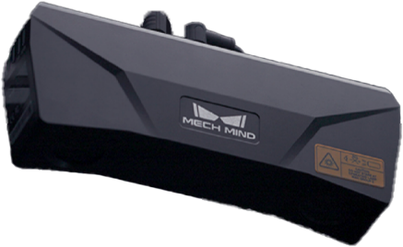


感谢关注
视频号
抖音
更多信息请访问：www.ytzrtx.com

